Slide 1
5장 강의 교안
김가영

Slide 2
Unit 10 우리 동네 인구 구조를 산점도로 나타내기
1 | 꺾은선 그래프로 표현하기
2 | 막대그래프로 표현하기
3 | 산점도로 표현하기
4 | scatter() 함수로 표현하기
5 | 버블 차트로 표현하기
6 | 제주도의 연령대별 성별 비율을 산점도로 표현하기

Slide 3
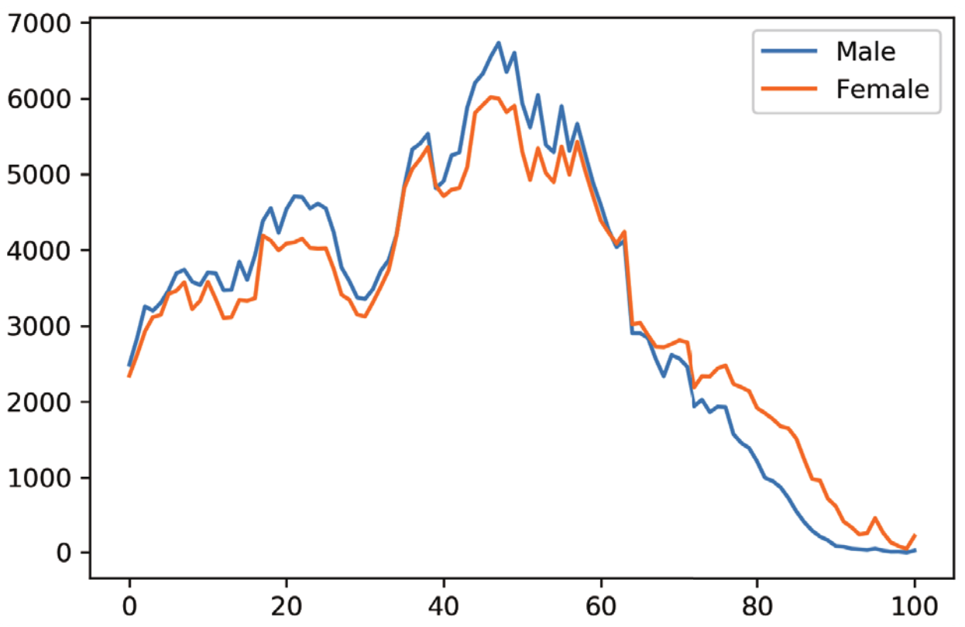
문제
Unit 10 우리 동네 인구 구조를 산점도로 나타내기
성별 연령별 인구 데이터 꺾은선 그래프로 표현하기(실행결과)

Slide 4
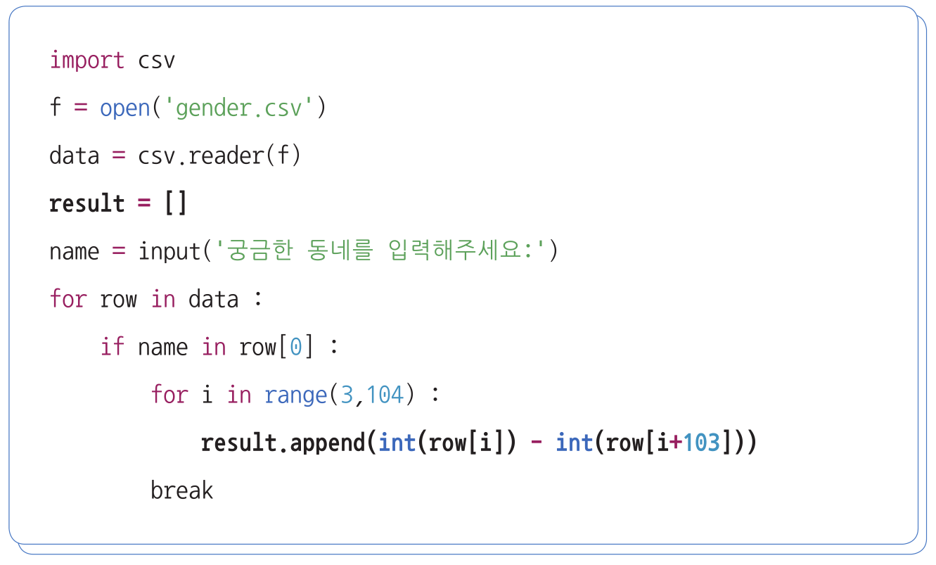
Unit 10 우리 동네 인구 구조를 산점도로 나타내기
2 | 막대그래프로 표현하기
연령별 남성 인구 – 여성 인구 값 저장하기

Slide 5
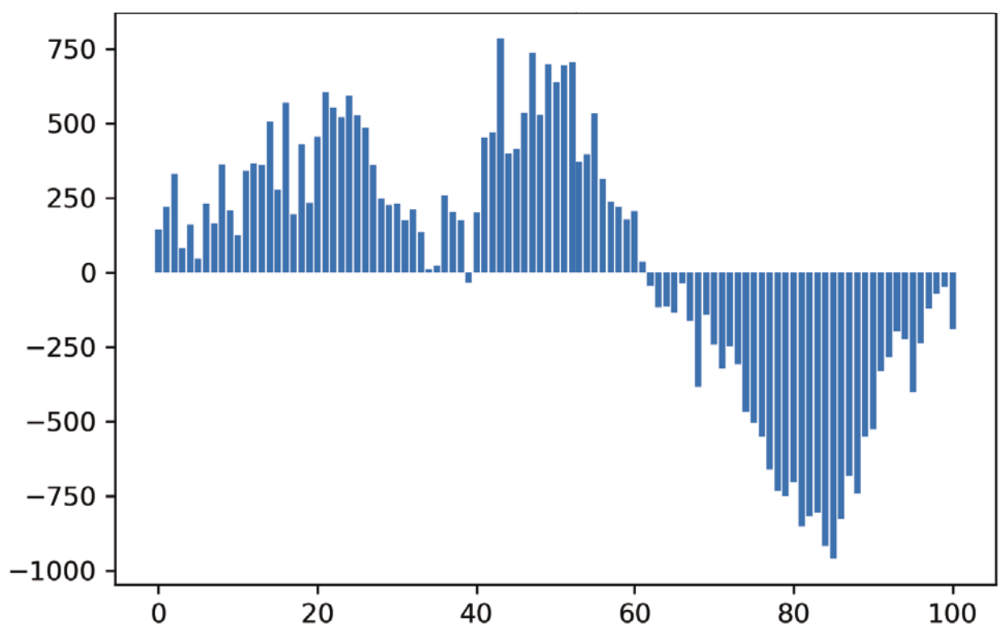
문제
Unit 10 우리 동네 인구 구조를 산점도로 나타내기
연령별 남성 인구 – 여성 인구 값 막대그래프로 표현하기(실행결과)

Slide 6
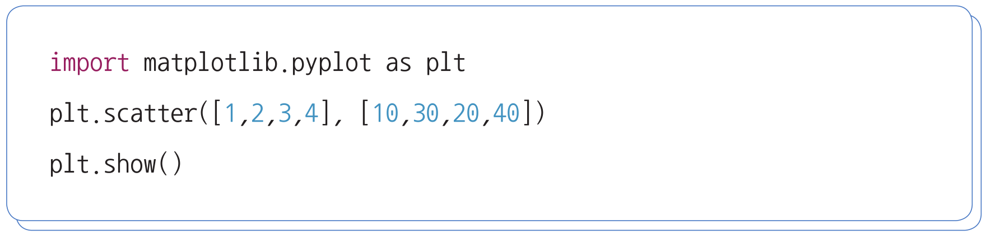
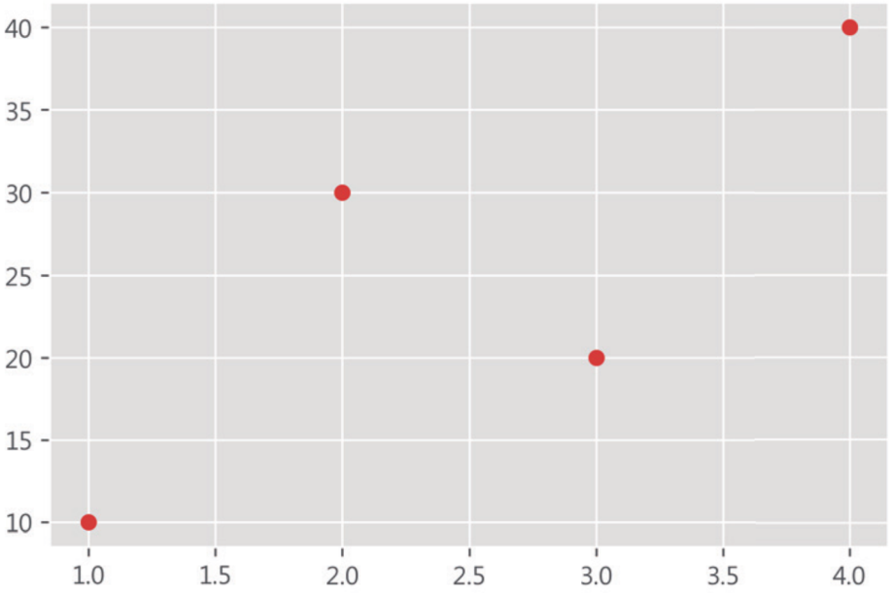
Unit 10 우리 동네 인구 구조를 산점도로 나타내기
4 | scatter( ) 함수로 표현하기
산점도로 표현하기
실행결과

Slide 7
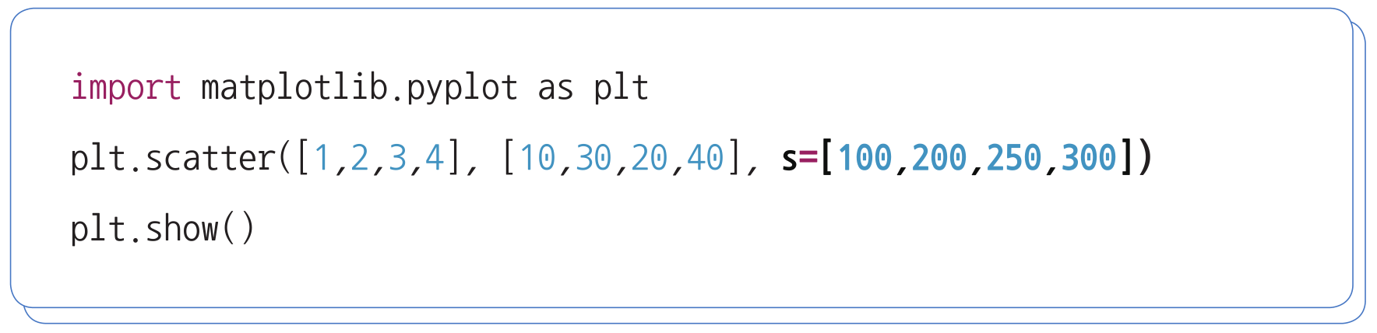
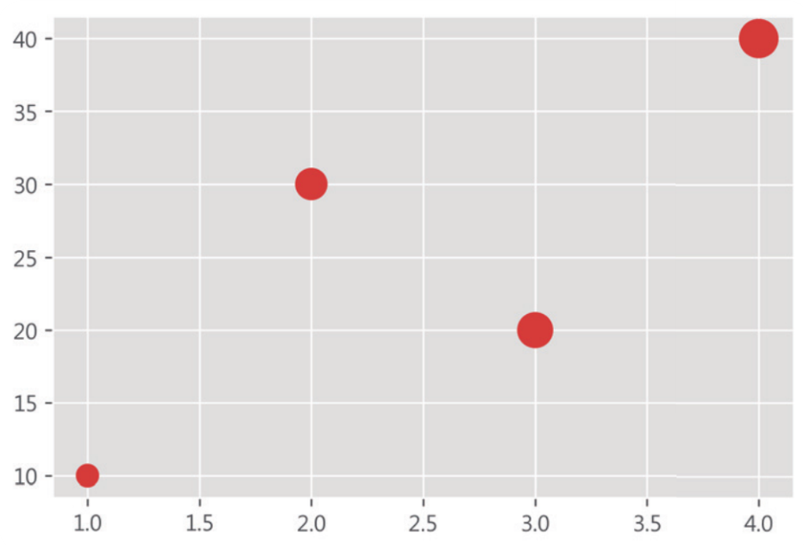
Unit 10 우리 동네 인구 구조를 산점도로 나타내기
5 | 버블 차트로 표현하기
버블 차트로 표현하기
실행결과

Slide 8
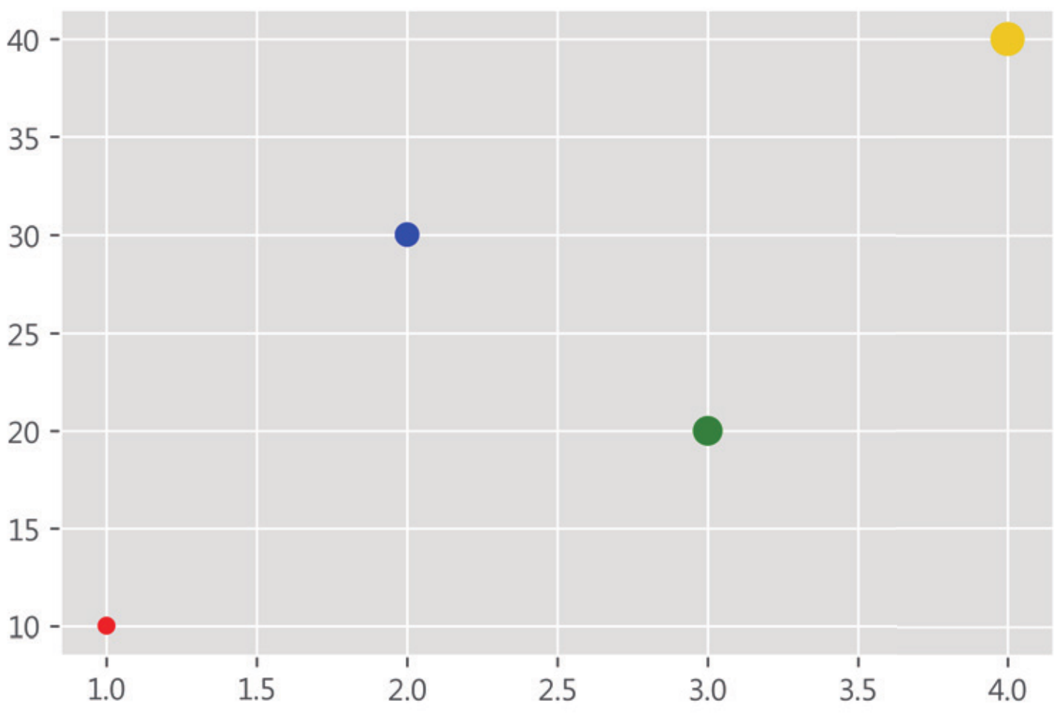
문제
Unit 10 우리 동네 인구 구조를 산점도로 나타내기
버블 차트로 표현하기(실행결과)

Slide 9
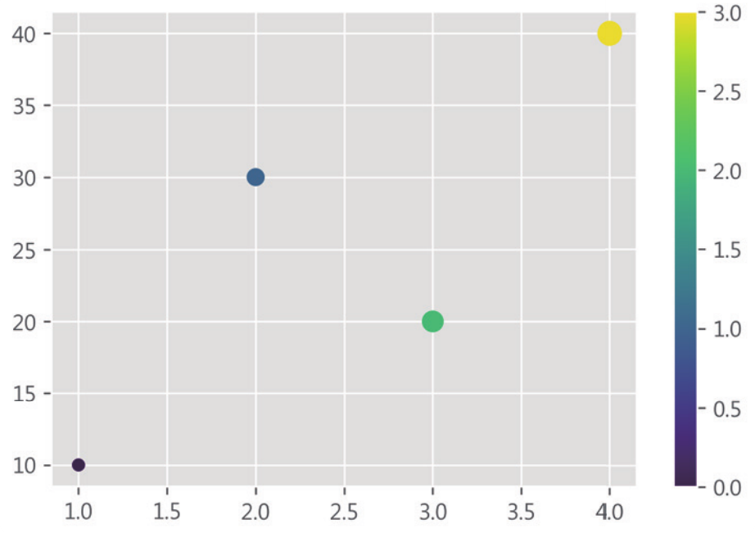
문제
Unit 10 우리 동네 인구 구조를 산점도로 나타내기
버블 차트로 표현하기(컬러바 추가)

Slide 10
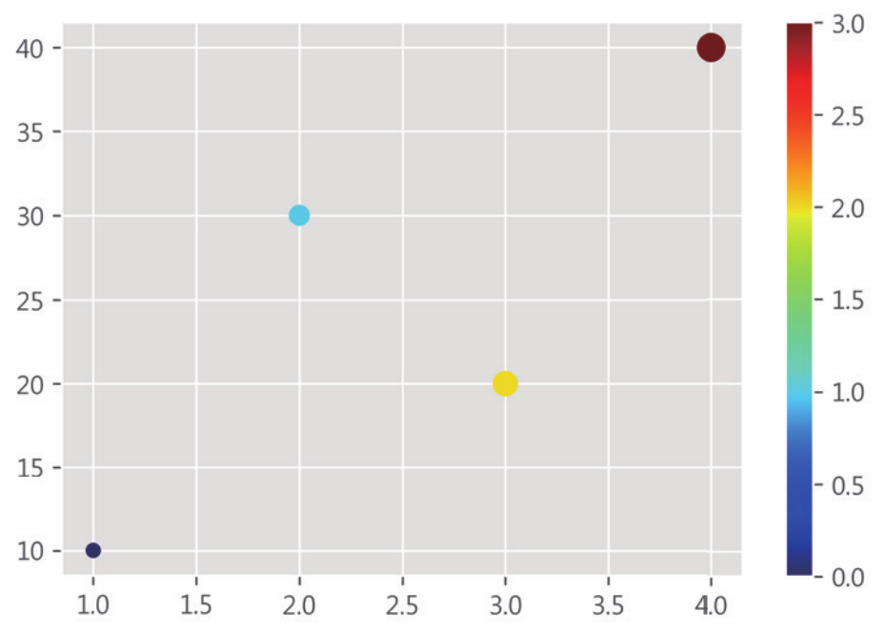
문제
Unit 10 우리 동네 인구 구조를 산점도로 나타내기
Cmap추가(jet)

Slide 11
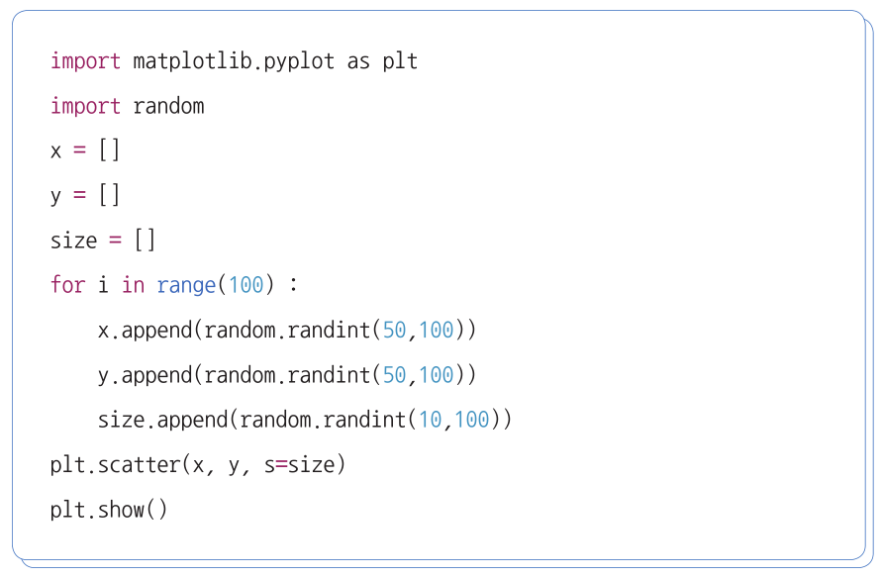
Unit 10 우리 동네 인구 구조를 산점도로 나타내기
5 | 버블 차트로 표현하기
위치, 크기가 서로 다른 100개의 점 만들기

Slide 12
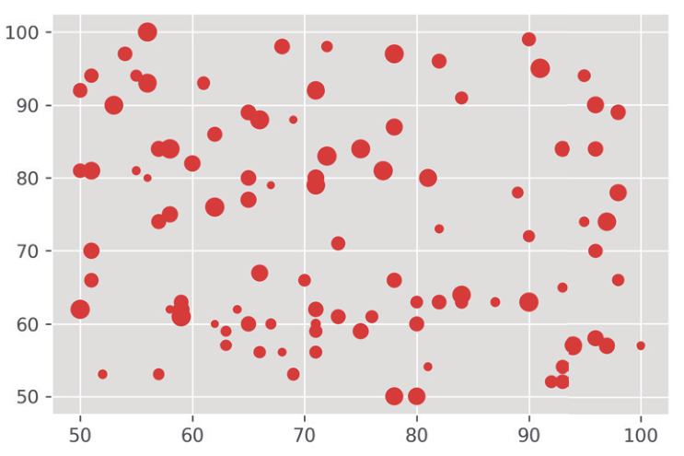
Unit 10 우리 동네 인구 구조를 산점도로 나타내기
5 | 버블 차트로 표현하기
위치, 크기가 서로 다른 100개의 점 만들기

Slide 13
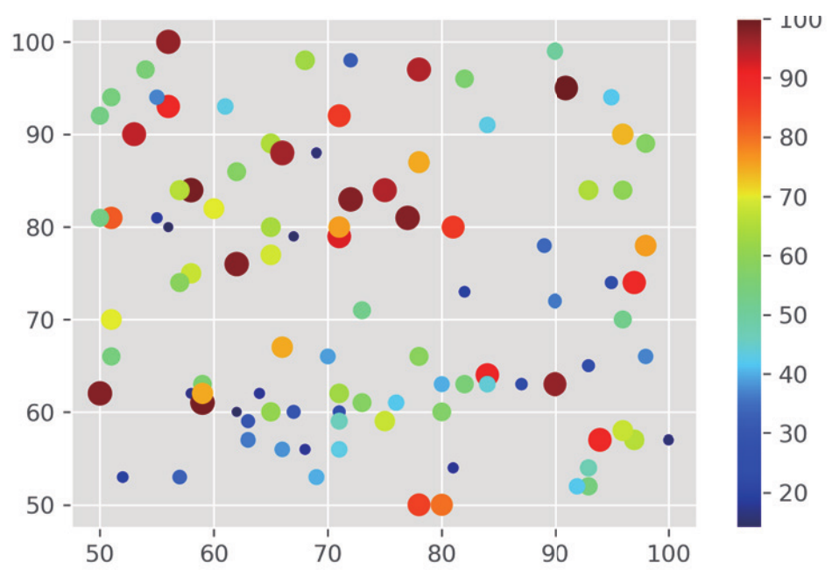
문제:
Unit 10 우리 동네 인구 구조를 산점도로 나타내기
위치, 크기가 서로 다른 100개의 점 만들기(컬러맵, 컬러바 추가,투명도 설정)

Slide 14
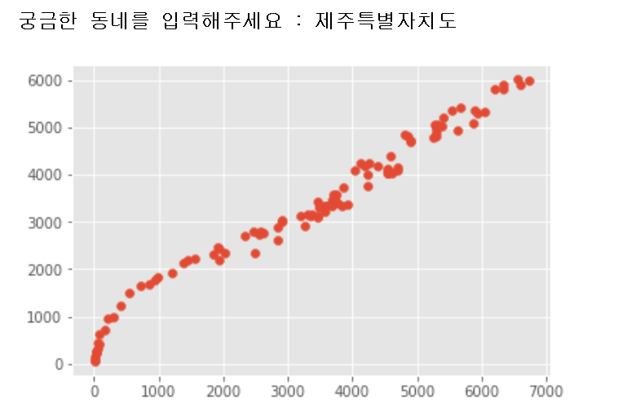
Unit 10 우리 동네 인구 구조를 산점도로 나타내기
6 | 제주도의 연령대별 성별 비율을 산점도로 표현하시오.

Slide 15
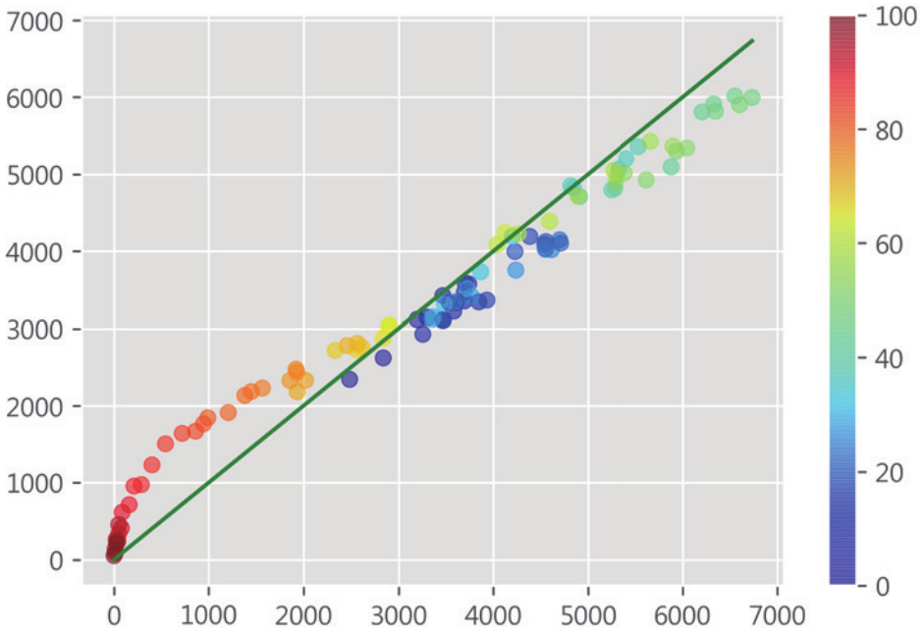
Unit 10 우리 동네 인구 구조를 산점도로 나타내기
6 | 제주도의 연령대별 성별 비율을 산점도로 표현하기
y = x 형태의 추세선 추가하기

Slide 16
Unit 10 우리 동네 인구 구조를 산점도로 나타내기
제주도의 연령대별 성별 비율을 산점도로 표현하기
y = x 형태의 추세선 추가하기
plt.plot(range(max(m)),range(max(m)), 'g')

Slide 17
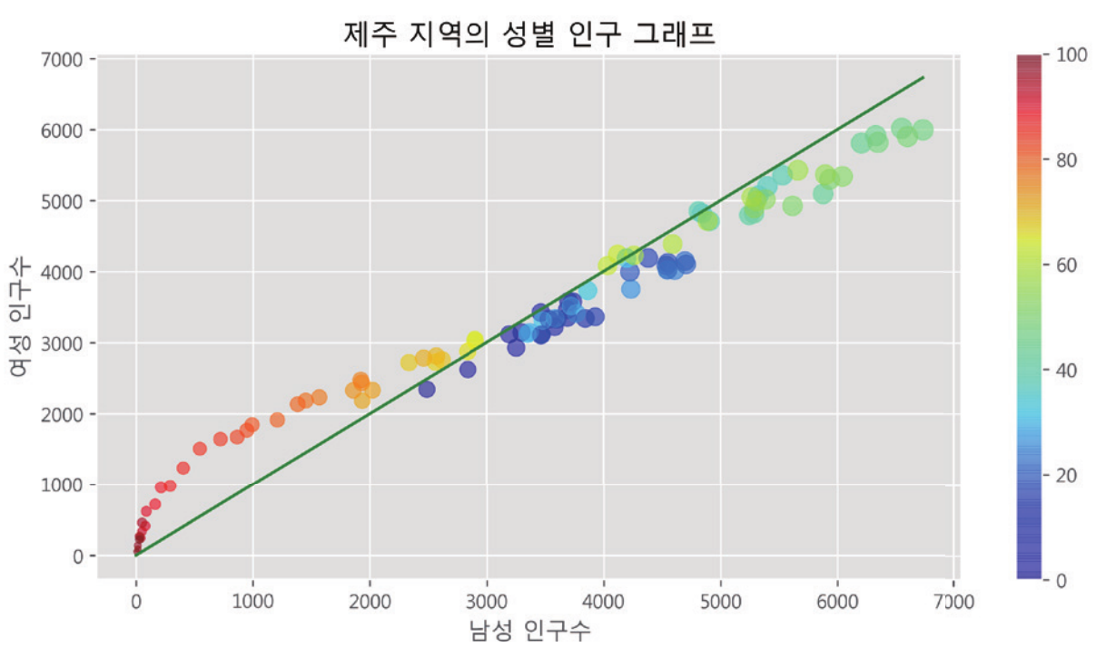
Unit 10 우리 동네 인구 구조를 산점도로 나타내기
제주도의 연령대별 성별 비율을 산점도로 표현하기
size.append(math.sqrt(int(row[i]) + int(row[i+103])))
연령대별 성별 비율 산점도로 표현하기(원의 크기는 인구수의 제곱근)

Slide 18
Unit 12 지하철 시간대별 데이터 시각화하기

Slide 19
지하철 시간대별 데이터 시각화
1 | 지하철 시간대별 이용 현황 데이터 정제하기
2 | 출근 시간대 사람들이 가장 많이 타고 내리는 역은 어디일까
3 | 밤 11시에 사람들이 가장 많이 타는 역은 어디일까
4 | 시간대별로 사람들이 가장 많이 타고 내리는 역은 어디일까
5 | 모든 지하철역에서 시간대별 승하차 인원을 모두 더하면

Slide 20
Unit 12 지하철 시간대별 데이터 시각화하기
1 | 지하철 시간대별 이용 현황 데이터 정제하기
지하철 시간대별 이용현황 데이터

Slide 21
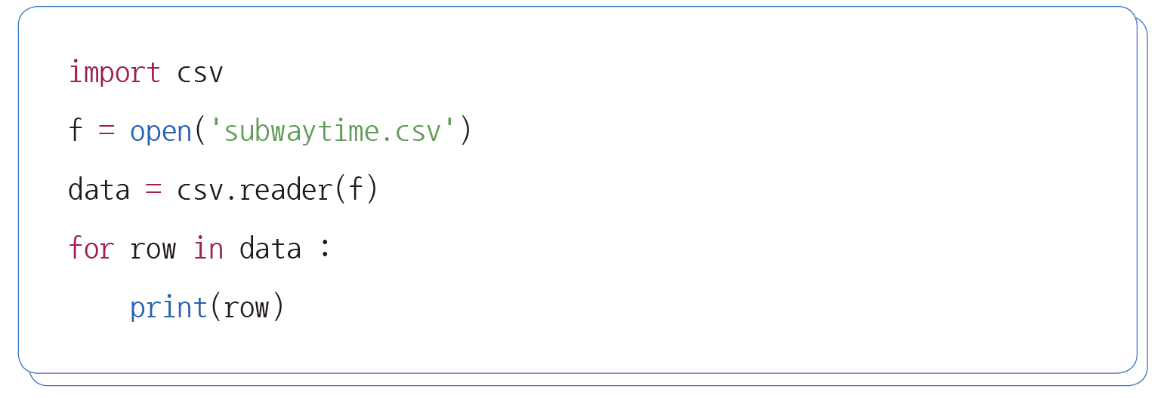
Unit 12 지하철 시간대별 데이터 시각화하기
1 | 지하철 시간대별 이용 현황 데이터 정제하기
데이터 출력하기

Slide 22
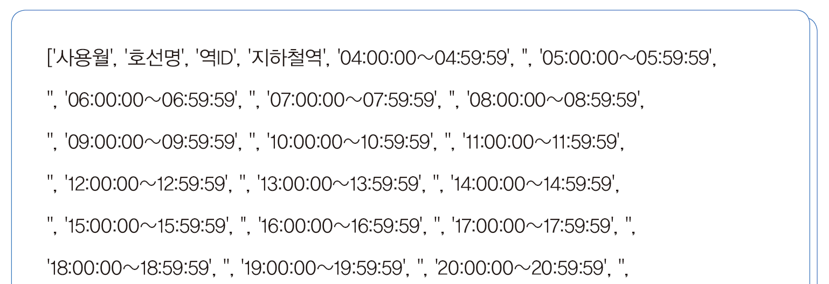
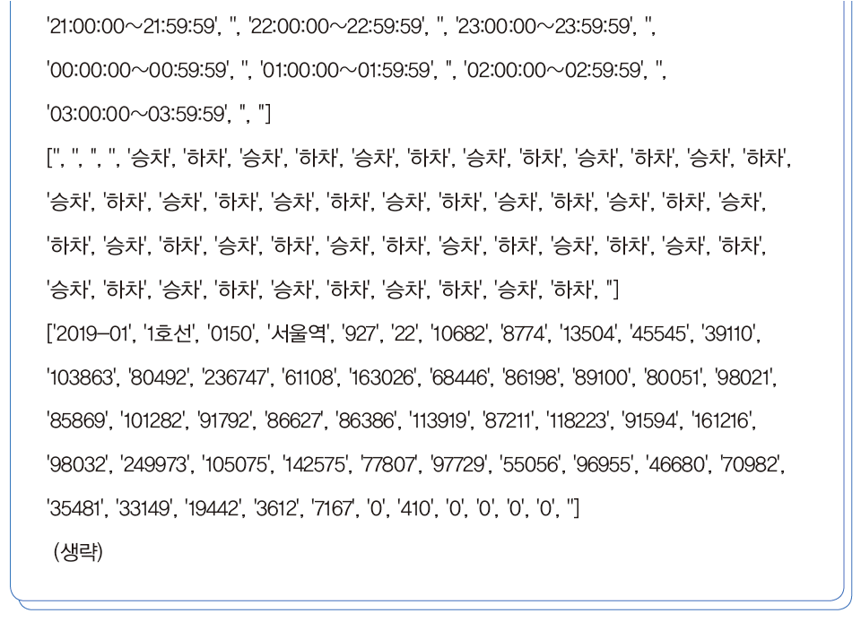
Unit 12 지하철 시간대별 데이터 시각화하기
1 | 지하철 시간대별 이용 현황 데이터 정제하기
데이터 출력하기(실행결과)

Slide 23
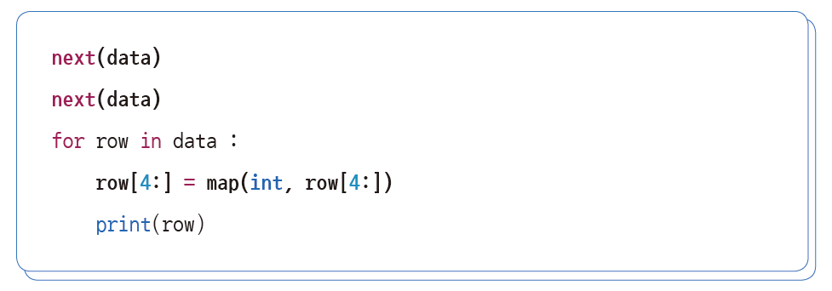
Unit 12 지하철 시간대별 데이터 시각화하기
1 | 지하철 시간대별 이용 현황 데이터 정제하기
헤더 제외하고 map 함수를 활용한 데이터 타입 바꾸기(문자열 -> 정수)

Slide 24
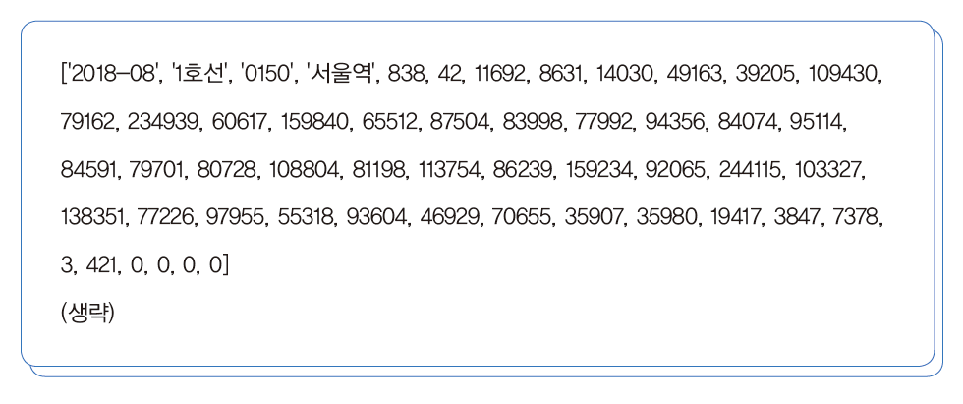
Unit 12 지하철 시간대별 데이터 시각화하기
1 | 지하철 시간대별 이용 현황 데이터 정제하기
헤더 제외하고 map 함수를 활용한 데이터 타입 바꾸기(실행결과)

Slide 25
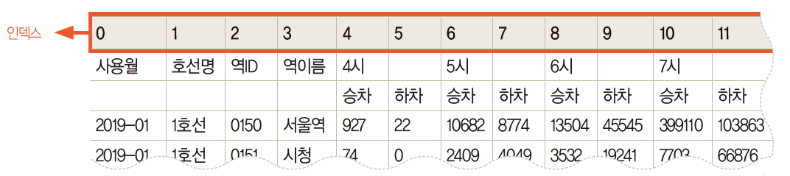
Unit 12 지하철 시간대별 데이터 시각화하기
2 | 출근 시간대 사람들이 가장 많이 타고 내리는 역은 어디일까
아침 7시 승차 데이터 인덱스 확인

Slide 26
문제
Unit 12 지하철 시간대별 데이터 시각화하기
아침 7시 승차 데이터 개수 및 인원수 출력하기
Result리스트에 저장하여 출력하시오.

Slide 27
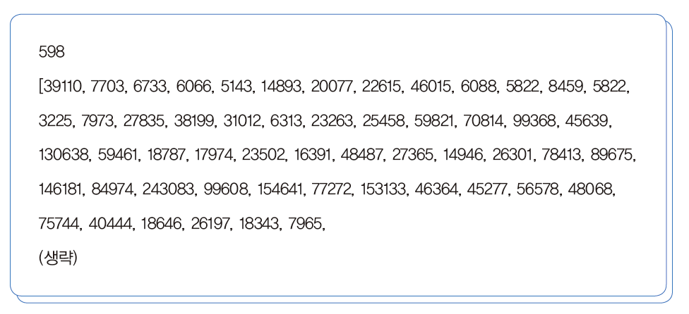
실행결과
Unit 12 지하철 시간대별 데이터 시각화하기
아침 7시 승차 데이터 개수 및 인원수 출력하기(실행결과)

Slide 28
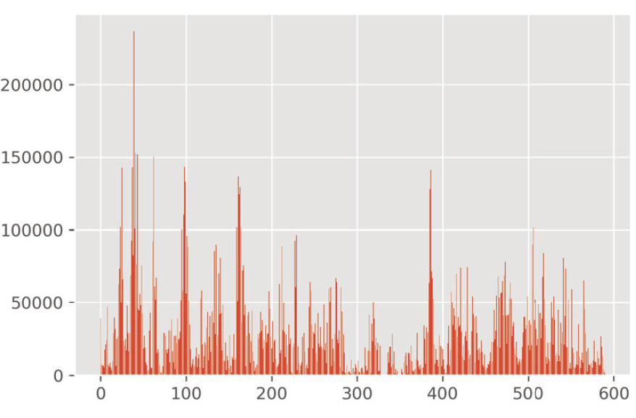
문제
Unit 12 지하철 시간대별 데이터 시각화하기
아침 7시 승차 데이터 막대 그래프로 표현하기

Slide 29
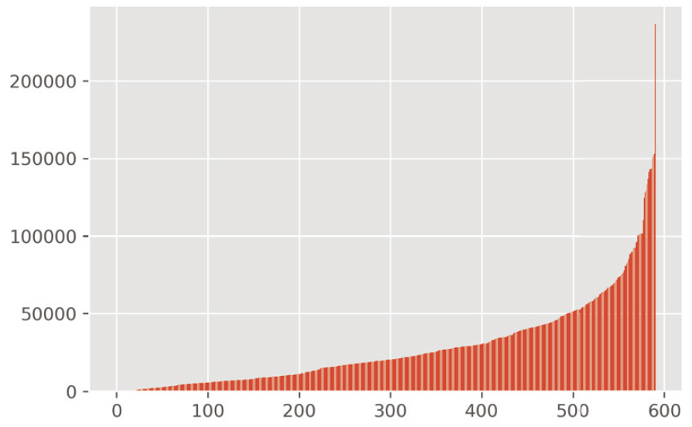
문제
Unit 12 지하철 시간대별 데이터 시각화하기
아침 7시 승차 데이터 오름차순 정렬하기

Slide 30
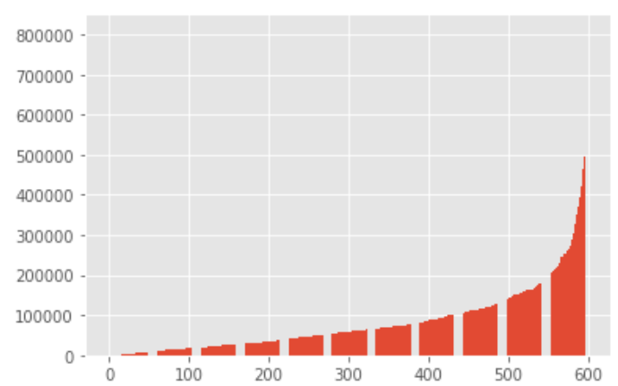
문제
Unit 12 지하철 시간대별 데이터 시각화하기
아침 7~9시 승차 인원 더하여 아래의 그래프처럼 표현하시오.

Slide 31
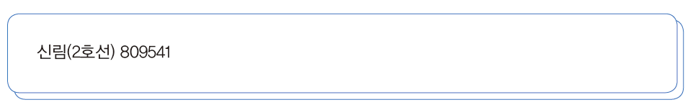
문제
Unit 12 지하철 시간대별 데이터 시각화하기
아침 7~9시 승차 인원 최대 역과 인원 수 찾기

Slide 32
문제
Unit 12 지하철 시간대별 데이터 시각화하기
아침 7~9시 하차 인원 최대 역 찾기

Slide 33
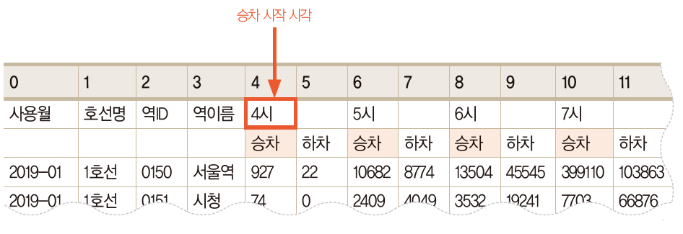
Unit 12 지하철 시간대별 데이터 시각화하기
밤 11시에 사람들이 가장 많이 타는 역은 어디일까
승차 시간 패턴 찾기

Slide 34
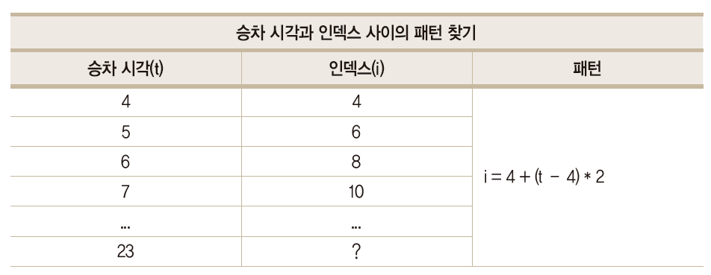
Unit 12 지하철 시간대별 데이터 시각화하기
밤 11시에 사람들이 가장 많이 타는 역은 어디일까
승차 시간 패턴 찾기

Slide 35
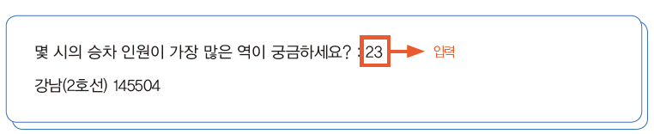
문제
Unit 12 지하철 시간대별 데이터 시각화하기
밤 11시에 사람들이 가장 많이 타고 내리는 역 찾기(실행결과)

